Slide 1
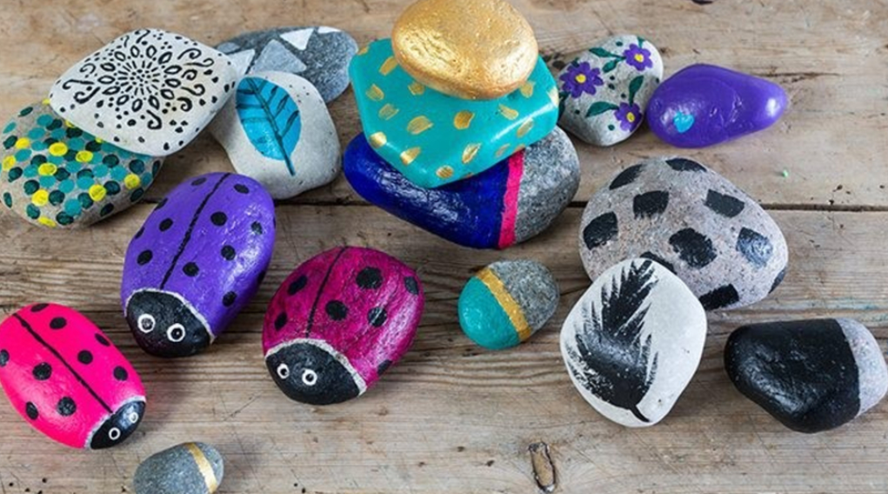
De stenen van David
1 Samuel 17:40
Toen pakte David zijn stok. Daarna zocht hij in een kleine rivier vijf gladde stenen voor zijn slingerwapen. Die stopte hij in zijn tas. En terwijl hij naar Goliat liep, hield hij zijn wapen in zijn hand."
Toelichting
David zocht aan de rand van de rivier gladde, kleine stenen die goed in zijn slinger pasten. Die stenen lijken onbelangrijk. Toch gebeurde er met deze steen later in het verhaal iets heel bijzonders... Iets kleins kan heel waardevol worden. Denk maar eens aan het geven van een complimentje, het sturen van een kaartje of iemand helpen met het dragen van de boodschappen.
Opdracht
Nodig:
Verfschorten
Gladde stenen
Acrylverf
Kwasten
Eventueel potloden, nail art pennen en transparante lak
Bedenk voor wie je een steen wilt maken om te laten zien dat je aan die persoon denkt. Beschilder de steen. Je kunt er eventueel ook een kort tekstje op zetten. Geef de steen weg. De steen is maar iets kleins, maar kan een groot gebaar worden.
Om door te praten
Voor wie schilder jij een steen, en waarom?
Hoe zou jij het vinden als je onverwacht iets van iemand (of een onbekende) krijgt?

